Slide 1

私たちの生活と財政の役割
高校生用租税教育教材
高等学校学習指導要領準拠
協力：全国公民科・社会科教育研究会

Slide 2

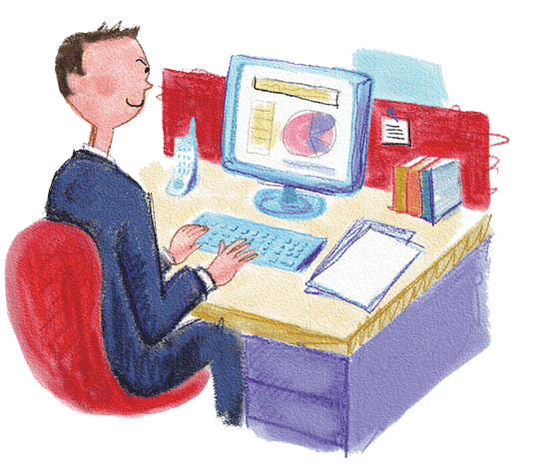



1.暮らしの中の税①
私たちの身の回りには、さまざまな税があります。
どんな税があるだろう？
所得税
消費税
酒税
たばこ税
会社でもらう給与明細書。所得税や住民税が給料から差し引かれている。
清酒・ビール・ウィスキーなどの
アルコール飲料や、たばこには税がかかる。
洋服や日用品を買ったりすると、
消費税がかかる。
みんなで考えてみよう！
他にはどんな税があるのだろう？
1

Slide 3
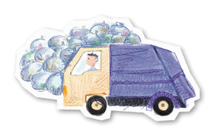

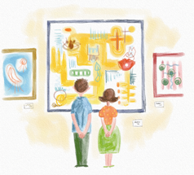
1.暮らしの中の税②
私たちの身の回りには、国や都道府県、市（区）町村による
「公共サービス」や「公共施設」があります。
ゴミ
指定のゴミ袋に入れて所定の日に出せば、
ゴミ収集車が無料で持っていってくれる。
警察
安全を守ってもらうのに、手数料は払わない。
美術館
みんなが利用でき、有意義な生活を送れる。
みんなで考えてみよう！
なぜ無料で公共サービスを受けたり、公共施設が利用できるのだろう？
2

Slide 4

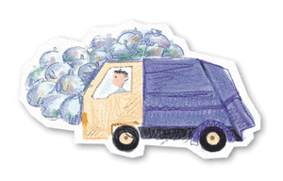
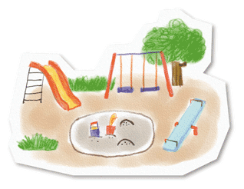
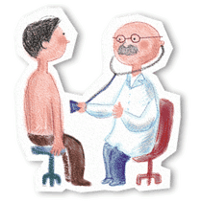
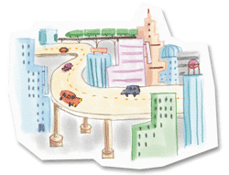
1.暮らしの中の税③
「公共サービス」や「公共施設」を提供するためには、たくさんの費用がかかります。
公共サービス
公共施設
警察、消防、
ゴミ収集、福祉など
学校、公園、道路など
みんなで考えてみよう！
「公共サービス」などの利用料を徴収できないとすれば、
これらの費用はどうやってまかなうのだろう？
3

Slide 5



1.暮らしの中の税④
「税金」ってなんだろう？
なぜ、「税金」が必要なのだろう？
みんなで議論してみよう！
みんなで議論しながら、考えをまとめてみよう。
「租税は文明社会の対価である」
オリバー・ウェンデル・ホームズ
“Taxes are what we pay for a civilized society.”
みんなで議論してみよう！
この言葉の意味についても、みんなで議論してみよう。
4

Slide 6

2.なぜ、税を納めなければならないのだろう？①-1
～税にまつわるエピソード～ 2つのエピソードを参考に考えてみよう。
①【アメリカ独立戦争と税】
「代表なくして課税なし」“No taxation without representation”
18世紀後半のアメリカ独立戦争は、母国イギリスが行った不当な課税に納得できないということで始まりました。
この不当な課税に対する反対運動の中で、パトリック・ヘンリーらの「代表なくして課税なし」という言葉が生まれました。
この言葉にこめられた、当時のアメリカの人々の※「強い意識」がきっかけとなり、やがて、1776年のアメリカ独立宣言につながります。
※ 「強い意識」
自分たちの代表者がいないところで決められた税は、納める必要がない。
自分たちの国を支えるためには、自分たち一人ひとりが税を納めなければいけない。
～ アメリカ独立までのあゆみ ～
1765年 ●英・印紙条例制定（新聞、書類等への課税）
●印紙条例反対決議案
（ヴァージニア植民地協議会代表パトリック・ヘンリーら）
→「代表なくして課税なし」
●各地でイギリスに対するボイコット運動
1766年 ●英・印紙条例廃止
1767年 ●英・タウンゼント条例
（茶、紙、ガラス等への課税）
1770年 ●ボストン大虐殺→茶以外の課税停止
1773年 ●ボストン茶会事件
1774年 ●英・ボストン港閉鎖
1775年 ●独立戦争（〜1783年）
1776年 ●米・独立宣言
5

Slide 7

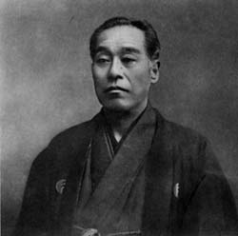
2.なぜ、税を納めなければならないのだろう？①-2
～税にまつわるエピソード～ 2つのエピソードを参考に考えてみよう。
②【福澤諭吉と税】
1872年に福澤諭吉が発表した『学問のすすめ』の中に、税金とは国民と国との約束であると述べられています。
『学問のすすめ』より
「政府は法令を設けて悪人を制し善人を保護す。これ即ち政府の商売なり。
この商売をなすには莫大な費なれども、政府に米もなく金もなきゆえ、
百姓町人より年貢運上を出して政府の勝手方を賄わんと、
双方一致の上、相談を取極めたり。
これ即ち政府と人民の約束なり。」
ついえ
ねんぐうんじょう
いだ
まかな
資料提供：福澤諭吉旧邸・福澤諭吉記念館
6

Slide 8
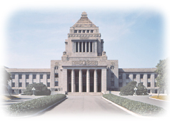
2.なぜ、税を納めなければならないのだろう？②
納税の義務は憲法で定められています。
【日本国憲法第30条】
国民は、法律の定めるところにより、納税の義務を負ふ。
みんなで議論してみよう！
なぜ、「納税の義務」が憲法で定められているのだろう？
みんなで議論してみよう。
7

Slide 9



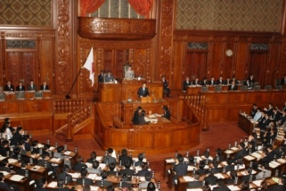
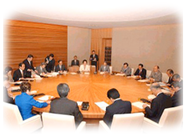
2.なぜ、税を納めなければならないのだろう？③
税に関する法律（税負担の方法）と税の使い道（予算）は、
国民の代表者である議員が決めています。
国民
選挙
納税
公共施設
公共サービス
国会
内閣
議決
予算案/税に関する法律案
写真提供：衆議院
出典：首相官邸ホームページ
8

Slide 10

3.今までの議論をまとめてみよう
「税金」ってなんだろう。
なぜ「税金」が必要なのだろう。
なぜ「納税の義務」が憲法で定められているのだろう。
今までの議論を振り返ると・・・
今までの議論から「税の本質」が見えてくる。
つまり、
税の本質とは・・・
● 税は公共サービスの対価
● 自らの代表が、国の支出の在り方を決めることと、自らが国を支える税金を負担しなければならないことは表裏一体
● 税の使い道を監視する（関心を持つ）ことも納税者として重要
民主主義の基本
政治への参加と国を支える税金を国民が負担することが、
対になっているのが、民主主義の基本である。
9

Slide 11

4.国の財政①
１年間に得た国の収入を「歳入」、支出を「歳出」といいます。
グラフから見えてくる
国の収入の約62%が税金です。
● 国の一般会計歳入額 内訳 （令和２年度当初予算（臨時･特別の措置を含む））
10

Slide 12
4.国の財政②
国の予算の使い方は、国会で決められています。
グラフから見えてくる
国はすべての国民のために税金を使っています。
● 国の一般会計歳出額 内訳（令和２年度当初予算（臨時・特別の措置を含む））
11

Slide 13
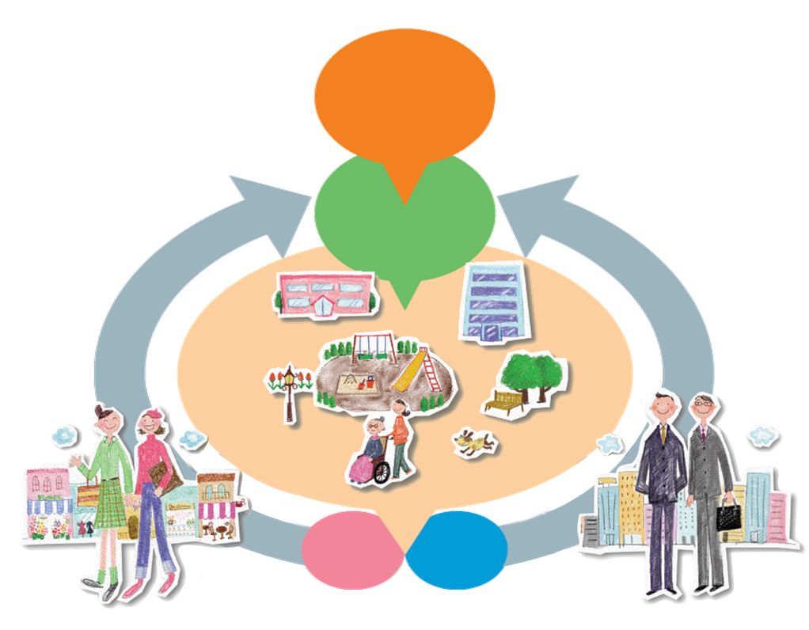
4.国の財政③
財政とは、国や地方公共団体の経済活動です。
財政の役割
公共サービスや社会資本を提供し、生活に役立てられます。
国会・地方議会
国民の選挙により選ばれた国民の代表である議員が話し合う
予算を決定する
選挙
（歳入）
国・地方公共団体
（歳入）
（歳出）
税金
税金
社会資本
公共サービス
家計
企業
12

Slide 14
5.これからの社会と税①
国の借金（公債金）は年々増え続けています。
グラフから見えてくる
歳出と歳入には大きなギャップ（財政赤字）があります。
国の財政を家計にたとえた場合
一般会計における歳出歳入の状況
13

Slide 15
5.これからの社会と税②
国の借金（公債金）は年々増え続けています。
グラフから見えてくる
令和２年度末の国債残高は約964兆円と見込まれていますが、これは
税収約15年分に相当し、将来世代に大きな負担を残すことになります。
公債残高の推移
国民負担率の国際比較
14

Slide 16
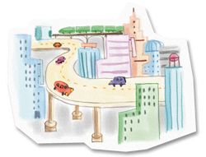
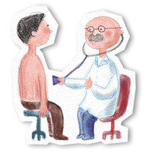
6.発展-今までの議論から一歩踏み込んでみよう
「税の使い道を監視する（関心を持つ）」とは、どういうことだろう？
「一般ゴミの収集」は「無料」（税金でまかなう）
「粗大ゴミの収集」は「料金」が必要
ゴミをみると
「一般道路」は「無料」（税金でまかなう）
「有料道路」は「料金」が必要
道路をみると
医療をみると
「公費負担」と「自己負担」
みんなで考えてみよう！
なぜ、こうなっているのだろう？
無料の場合と、料金が必要な場合の違いはなんだろう？
15

Slide 17
7.おわりに
豊かで安心して暮らせる未来のためには、
公平な租税負担と給付の関係について、
私たち一人ひとりが考えることが大切です。
16

Slide 18
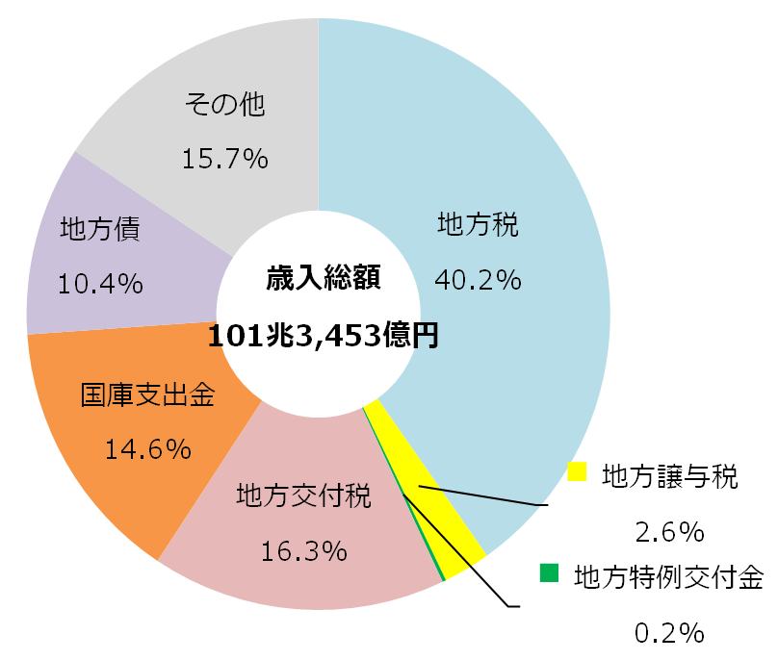
地方の財政−①歳入
もっと税について調べてみよう
サイドストーリー
国の歳入と同じく租税が地方の財政を支えています。
グラフから見えてくる
地方公共団体の歳入の多くは地方税と国からの給付金です。
地方公共団体の歳入の内訳（平成30年度決算額）
地方税
40兆7,514億円
地方譲与税
2兆6,509億円
地方特例交付金
1,544億円
地方交付税
16兆5,482億円
国庫支出金
14兆8,341億円
地方債
10兆5,084億円
その他
15兆8,978億円
17

Slide 19
地方の財政−②歳出
もっと税について調べてみよう
サイドストーリー
地方公共団体は、私たちのふだんの暮らしに結びついた
公共サービスを行っています。
グラフから見えてくる
地方では住人の生活を支えるためにお金を使っています。
地方公共団体の歳出の内訳（平成30年度決算額）
民生費
25兆6,659億円
教育費
16兆8,782億円
公債費
12兆3,674億円
土木費
11兆8,806億円
総務費
9兆2,860億円
衛生費
6兆2,367億円
商工費
4兆7,603億円
その他
10兆9,455億円
18

